Slide 1
５．難波周辺【総論】
１．エリアの状況
・難波周辺では、鉄道事業者によるターミナルの近代化をはじめ、道頓堀川のとんぼりリバーウォークの運営管理、放置自転車対策など、これまで民間が積極的にまちづくりに参加し、大阪を代表する商業・観光エリア「ミナミ」を形成してきた。
２．エリアの課題
・当地区は大阪の観光拠点として、近年、観光客、とくに外国人観光客数が急激に増えてきている。
・大阪ミナミの中心に位置するなんば駅周辺は、多くの国内外の来街者が行き来する場所であり、都市魅力の向上や活性化を推進する必要がある。一方で、現状では、車中心の空間となっている駅前広場や、歩道が狭い上に放置自転車が多いなんさん通りなど、来街者が歩きにくい空間となっている。
・老舗料亭の撤退や、風俗店舗・無料案内所等による環境悪化により、かつてのまちの風情やブランド力が低下し、まちの魅力そのものも失われつつあった。
・また、客引き行為等の悪質化、観光バスの急増による日本橋の乗降スペースでの2重3重駐車や歩道上に滞留する観光客と歩行者及び自転車の輻輳など、歩行者等の安全確保に向けた早急な対策が必要となってきた。
３．近年の動向
・2015年になんば駅前広場の空間利用に関する検討会が地元を中心に官民合同で設置され、2016年に御堂筋からなんさん通りまでを南行き一方通行とする案を前提に社会実験を実施し、2017年には民主体で空間再編の基本計画が取りまとめられた。その後、関係者協議を進めるなかで、駅前広場で歩行者が自由に通行できる空間とするよう、2021年には、御堂筋からの車両進入がない形状とした空間再編後の道路線形を具現化し、交通荷捌きの運用や安全性、歩行者空間の利活用を検証する社会実験を実施した。この社会実験の結果を踏まえ、2022年に「なんば駅周辺における空間再編推進事業整備プラン」を策定し、同年９月に整備工事に着手した。
・景観協定の締結やまちづくり構想の策定により、楽しみながら歩くことができるまち、歴史や風情が息づくまちを再生、創造できる環境が整ってきている。
・また、客引き行為を規制する条例の制定、御堂筋・戎橋筋・心斎橋筋・長堀通り地域の「路上喫煙禁止地区」指定により、市民等の安心、安全及び快適な環境づくりに向けた取組が進んでいる。
・さらに、日本橋観光バス乗降スペースの増設、交通誘導員の配置、歩道拡幅、デジタルサイネージを用いた観光案内板の設置により、観光客の受入環境の整備が進むとともに、道頓堀川の水辺空間では民間事業者による管理運営が行われ民間ノウハウの導入によりさらなる賑わいが創出され、エリアの周遊・回遊性向上への取組が進んでいる。
４．将来像
・大阪のメインストリートである「御堂筋」の起終点として、なんば駅周辺では車中心の空間から人中心の空間へと再編し、世界をひきつける観光拠点として上質で居心地の良い空間の創出を図る。また、市民、観光客をはじめ、だれもが安心して訪れ、その歴史や風情を楽しむことができる環境が整備され、難波周辺が大阪の南の玄関口にふさわしい商業・観光エリア「ミナミ」として再生。

Slide 2
５．難波周辺
○取組状況及び今後のスケジュール
凡例（案）
調査
（～制度設計
・事業者選定等）
実施
（制度創設～適用
・着工～竣工）
成果
（制度適用開始
・供用開始～）
青字は2014年度以降現時点までの取組項目
赤字は今後の取組項目
年度 | 2013 (H25) | 2014 (H26) | 2015 (H27) | 2016 (H28) | 2017 (H29) | 2018 (H30) | 2019 (R1) | 2020 (R2) | 2021 (R3) | 2022 (R4) | 2023 (R5) | 2024 (R6) | 2025 (R7) | 2026 (R8) | 2027 (R9) | 2028 (R10) | 2029 (R11) | 2030(R12)
①なんば駅周辺における 空間再編推進 （歩行者中心の広場へ）
②心斎橋筋商店街での 「心ぶら」の実現 ③宗右衛門町地区の 格調高く魅力ある まちなみの再生・創造
④ミナミ周辺での 周遊・回遊性の向上
なんば駅前
広場空間
利用検討会
設置
なんば駅周辺
道路空間の
再編に係る
基本計画策定
なんば駅周辺における空間再編推進事業整備プラン策定
駅前広場部の
整備完成
上質で居心地のよい
世界を惹きつける観光拠点に
なんば駅周辺道路空間再編社会実験
なんば駅周辺道路空間再編社会実験
工事着手
全体完成
良好な環境形成、地域の活性化にむけ、地域と事業者が協議する取組を支援
「客引き行為等の適正化に関する条例」施行
条例改正（店舗への立入調査、店舗名称等の公表等）
条例改正
（過料処分の迅速化）
誰もが安心して繁華街を訪れ、楽しむことができるまちへ
観光バス乗降スペース増設
路上喫煙禁止地区指定
乗降スペース
歩道拡幅
乗降スペースのあり方検討
誘導員
配置
デジタルサイネージを
用いた観光案内板設置
民間事業者による道頓堀川（湊町～日本橋間）水辺空間の管理運営
○『難波周辺』エリアの担当部局一覧
・大阪市：計画調整局、建設局、市民局、環境局、経済戦略局

Slide 3
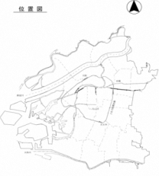
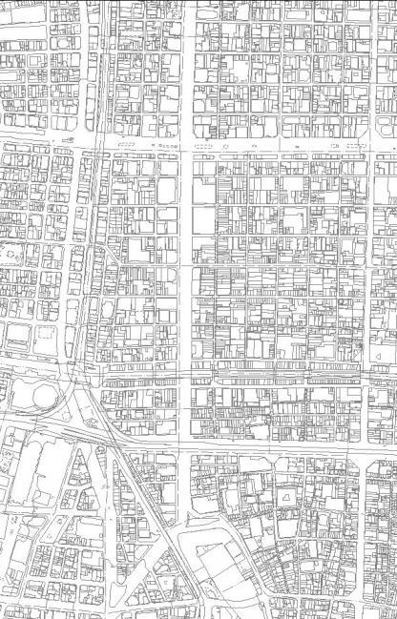
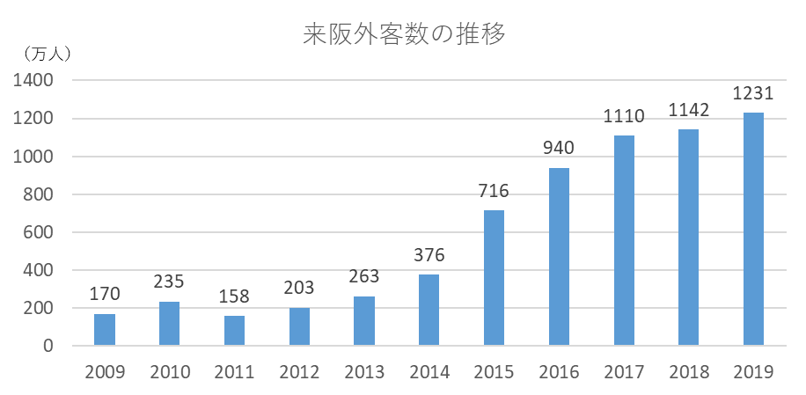
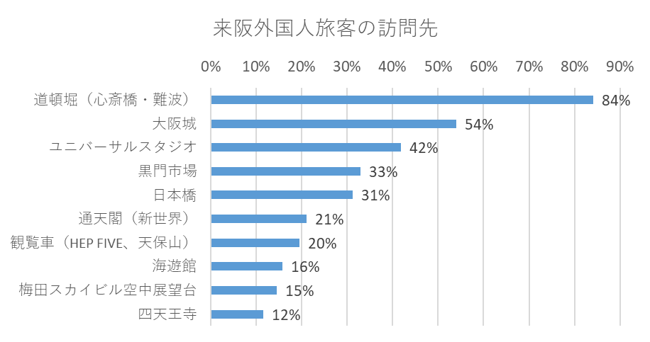
５．難波周辺
【地区の概要】
・中央区と浪速区にまたがる大阪を代表する商業エリア。
・心斎橋も含むミナミエリアは、観光客からの人気も高い。
・南海等の鉄道事業者によるターミナルの近代化や、とんぼりリバーウォークといった行政施設の民間による運営管理など、民間・地域が積極的にまちづくりに参加することによって、大阪を代表する商業・観光エリアを形成している。
○土地利用・・・大型商業施設や商店街、百貨店のほか、多種多様な飲食・物販店舗などが立地。
○交通インフラ・・・難波駅（南海本線・高野線）、なんば駅（Osaka Metro御堂筋線・四つ橋線・千日前線）、大阪難波駅（近鉄難波線、阪神なんば線）、ＪＲ難波駅（ＪＲ関西本線）が乗り入れるなど、交通アクセスが至便。
○周辺施設・・・商業施設以外にも、なんばグランド花月や松竹座、国立文楽劇場、とんぼりリバーウォーク、なんばHatchなどの文化・観光関係施設が点在。
心斎橋駅
長堀通
長堀橋駅
四ツ橋駅
心斎橋駅
難波周辺
御堂筋
堺筋
とんぼりリバーウォーク
なんば
Hatch
松竹座
なんば駅
大阪難波駅
なんば駅
なんば駅
日本橋駅
南海なんば駅
なんば
グランド花月
（注）2020年度以降統計データ無し
2020.6.1 大阪観光局資料より
2019年関西国際空港 外国人動向調査結果（大阪観光局）より

Slide 4
５．難波周辺
○課題と取組
 | 事項 | 課題 | 取組
環境改善 | ○大阪の観光拠点として、さらに楽しめるまちへの再生 | 【なんば駅周辺】 ・大阪ミナミの中心に位置するなんば駅周辺は、多くの国内外の来街者が行き来する場所であり、大阪のミナミの玄関口の重点エリアとして、世界の都市間競争に打ち勝つため、都市魅力の向上や活性化を推進する必要がある。 ・一方で、現状においては、空間の大半を車道やタクシー待機場が占め車中心の空間となっている駅前広場や、歩道が狭い上に放置自転車が多いなんさん通りなど、来街者が歩きにくい空間となっている。 【心斎橋筋商店街】 ・心斎橋筋商店街は百貨店やブランド店等が軒を連ね、全国でも有数の来訪者がある一方、近年、風俗店・無料案内所等による環境悪化や、街のブランド力低下が懸念されていた。 【宗右衛門町地区】 ・宗右衛門町は400年の歴史を持つ大阪を代表する歓楽街で、洗練された「食文化」「酒文化」を誇ってきた街であったが、老舗料亭の撤退や性風俗店の増加などにより、かつての街の風情などが喪失していた。 【ミナミの繁華街】 ・近年、ミナミなど市内の繁華街において、酒類提供飲食店等の客引き行為等悪質化が進み、繁華街を訪れる市民や観光客等に不安や不愉快な思いをさせるなど、大きな問題となっており、地域からは悪質な客引き行為の規制・取り締まりの強化に向けた声があがっている。 ・観光バスの急増による日本橋の乗降スペースでの2重3重駐車や歩道上に滞留する観光客と歩行者及び自転車の輻輳などが問題となっている。 | ①なんば駅周辺における空間再編推進（歩行者中心の広場へ） ・地元商店街等により空間再編の検討開始（2008年）。 ・地元町会・商店街・周辺企業等で組織する「なんば安全安心にぎわいのまちづくり協議会」設立し、まちづくり構想を策定（2011年）。 ・官民協働で「なんば駅前広場空間利用検討会」を設置（2015年）。 ・ 「なんば駅周辺道路空間再編社会実験」実施（2016年）。 ・同検討会により「なんば駅周辺道路空間の再編に係る基本計画」策定（2017年）。 ・本市の予算化によりなんば駅周辺における空間再編推進事業の設計に着手（2018年）。 ・「なんば駅周辺道路空間再編社会実験」実施（2021年）。 ・「なんば駅周辺における空間再編推進事業整備プラン」を策定し、整備工事に着手。（2022年）。 ②心斎橋筋商店街での「心ぶら」の実現 ・地域のまちづくり団体により「まちづくり構想」策定（2012年）、これに沿い約400名の合意を得た「心斎橋筋景観協定」策定（2013年）。 ③宗右衛門町地区の格調高く魅力あるまちなみの再生・創造 ・地域のまちづくり団体により「まちづくり構想」策定、これに沿い、『風俗店等禁止のルール(地区計画)』（2009年）『電線の地中化』『石畳の通りの復活』（2012年度）が実現。 ④ミナミ周辺での周遊・回遊性の向上 ・「大阪市客引き行為等の適正化に関する条例」施行（2014年）、店舗等への立入調査や店舗名称等の公表を実施できるよう条例改正（2017年）。 ・「路上喫煙の防止に関する条例」施行、御堂筋を2007年、戎橋筋・心斎橋筋地域を2019年、長堀通り地域を2021年に「路上喫煙禁止地区」に指定・過料処分迅速化のため条例改正（2021年）。 ・日本橋観光バス乗降スペースへの誘導員の配置（2015年～）、歩道拡幅（2018年）、デジタルサイネージを用いた観光案内板の設置（2018年）。 ・道頓堀川での賑わい創出に向けた社会実験を実施（2005～2011年度）、公募民間事業者による管理運営（2012年度～）。

Slide 5
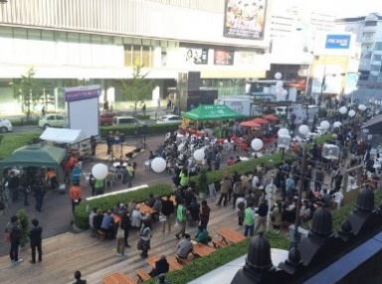
５．難波周辺 ①なんば駅周辺における空間再編推進（歩行者中心の広場へ）
＜めざす姿＞
・なんば駅周辺の道路空間を、車中心の空間から人中心の空間へと再編し、世界を惹きつける観光拠点として上質で居心地の
良い空間の創出を図る。
取組前
・大阪ミナミの中心に位置するなんば駅周辺は、多くの国内外の来街者が行き来する場所であり、大阪のミナミの玄関口の重点エリアとして、世界の都市間競争に打ち勝つため、都市魅力の向上や活性化を推進する必要がある。
・現状においては、空間の大半を車道やタクシー待機場が占め、車中心の空間となっている駅前広場や、歩道が狭い上に放置自転車が多いなんさん通りなど、来街者が歩きにくい空間となっている。
従前のなんば駅前広場
これまでの取組
・地元商店街等により空間再編の検討開始（2008年）。
・地元町会・商店街・周辺企業等で組織する「なんば安全安心にぎわいのまちづくり協議会」設立し、
まちづくり構想を策定（2011年）。
・官民協働で「なんば駅前広場空間利用検討会」を設置（2015年）・御堂筋からなんさん通りまでを南行き一方通行
とする案を前提に、「なんば駅周辺道路空間再編社会実験」実施（2016年）。
・同検討会により「なんば駅周辺道路空間の再編に係る基本計画」策定（2017年）。
・本市の予算化により、なんば駅周辺における空間再編推進事業の設計に着手（2018年）。
・御堂筋からの車両進入がない形状とした空間再編後の道路線形を具現化した歩行者天国化案を前提に、
「なんば駅周辺道路空間再編社会実験」実施（2021年）。
・社会実験結果を踏まえ「なんば駅周辺における空間再編推進事業整備プラン」を策定し、整備工事に着手（2022年）。
なんば駅周辺道路空間再編
社会実験の様子（2016.11）
なんば駅周辺道路空間再編
社会実験の様子（2021.11～12）
将来像
・世界を惹きつける観光拠点として上質で居心地の良い空間の創出を図る。
〔駅前広場〕
・中央は利活用エリア、外周部は歩行者の通行空間とし、上質感・落ち着きを感じさせる空間を形成。
〔なんさん通り〕
・駅前広場からのにぎわいを連続させるとともに、無電柱化の実施と歩道拡幅等により歩行環境を改善。
※2023年秋頃に駅前広場の整備完成、2025年3月になんさん通りの整備完成を予定。
なんば駅前広場の将来イメージ
なんば駅前広場の整備イメージ

Slide 6
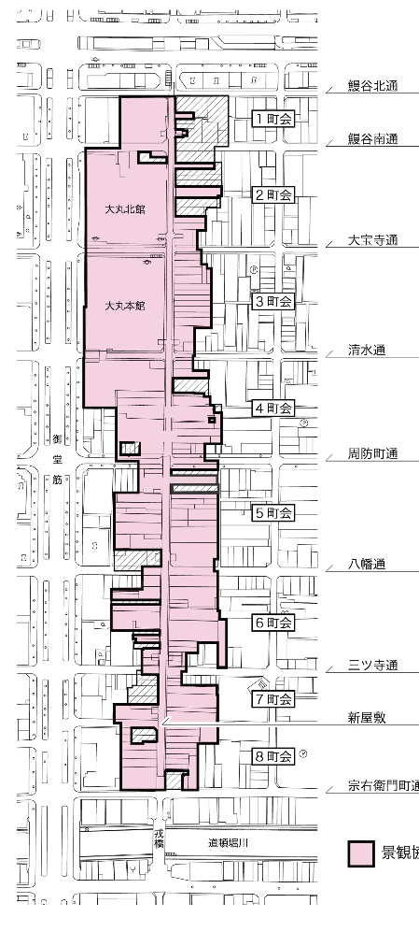


５．難波周辺 ②心斎橋筋商店街での「心ぶら」の実現
＜めざす姿＞
・景観法に基づく、地域の良好な景観の維持・増進を図るために自主的な規制を行うことができる「景観協定」により、訪れる人が、おしゃれを楽しみながら街を楽しむ「心ぶら」の実現と“調和”と“優雅さ”のある街を育むことをめざす。
・心斎橋筋商店街は百貨店やブランド店等が軒を連ね、全国でも有数の来訪者（年間5,500万人）のある商店街。
・しかし近年、商店街衰退に伴う街のブランド力低下や、風俗店・無料案内所等による環境悪化が懸念されていた。
取組前
これまでの取組
将来像
長堀通
・街の現状を憂い、活性化に取り組む地域のまちづくり団体の活動を市が支援し、まちの将来像である「まちづくり構想」が策定された。（2012年9月）
・構想に沿い約400名の合意を得た「心斎橋筋景観協定」を策定（2013年）。
・地域では、ガイドラインを作成し、新築等の際に、事前に事業者と協議する取組を行っている。
・本市では協定に基づく届出の際に、地域での行われている協議や、景観協定区域への賛同の拡大に向けた地域の取組の支援を行っている。
【景観協定の主な内容】
・風営法等で定める用途に供することを禁止。
・アーケード内に面する立面の３分の１以内とする等、屋外広告物の制限。
・建築物の新築や広告物設置等の際は協議が必要。
・今後、地域と事業者が景観協定に基づく協議を行うことにより、「心ぶら」の実現及び“調和”と“優雅さ”のある街を育むことをめざす。
御堂筋
道頓堀川

Slide 7
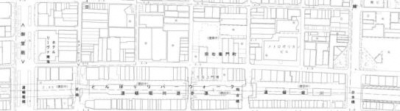
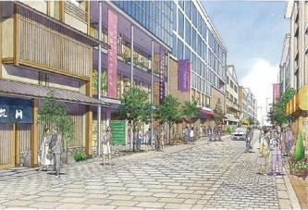
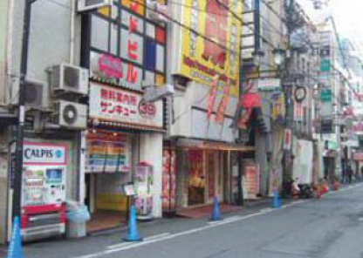
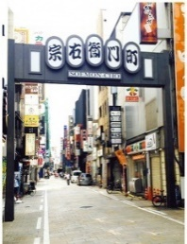
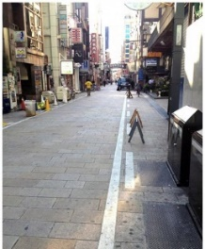
５．難波周辺 ③宗右衛門町地区の格調高く魅力あるまちなみの再生・創造
＜めざす姿＞
・ 建物の用途等を制限するルールである「地区計画」や、新築等の際に地域と事業者が協議する取組により、歴史や風情が息づく個性的で格調高い魅力的なまちなみを再生・創造するとともに、大阪ミナミの環境浄化、活性化に寄与する。
取組前
これまでの取組
・今後建替えが進むことにより、歴史や風情が息づく個性的で格調高い魅力的なまちなみを再生・創造し、大阪ミナミの環境浄化、活性化に寄与する。
将来像
・街の現状を憂い活性化に取り組む地域のまちづくり団体の活動を市が支援し、まちの将来である「まちづくり構想」が策定され、これに沿い、『風俗店等禁止のルール(地区計画)』（2009年）『電線の地中化』『石畳の通りの復活』（2012年度）が実現した。
・地域では、ガイドラインを作成し、新築や改築等の際に、事前に事業者と協議する取組を行っている。
・地区計画に適合することを届出により確認するとともに、さらなる発展に向けて、市・警察・地域が連携した連絡会で意見交換を行っている。
・宗右衛門町は四百年の歴史を持つ大阪を代表する歓楽街で、洗練された「食文化」「酒文化」を誇ってきた街であったが、年月の経過にともない、老舗料亭の撤退や性風俗店の増加などにともない、かつての街の風情や活気が喪失していた。
御堂筋
心斎橋筋
商店街
堺筋
宗右衛門町地区 地区計画の区域
道頓堀川
宗右衛門町の無料案内所
出典：国土交通省まちづくり計画策定担い手支援事業 2007年度事業実施事例
石畳の完成（2013年3月）
（宗右衛門町活性化協議会 まちづくり構想 街並みのイメージ）
出典：宗右衛門町商店街振興組合・事務局HP

Slide 8
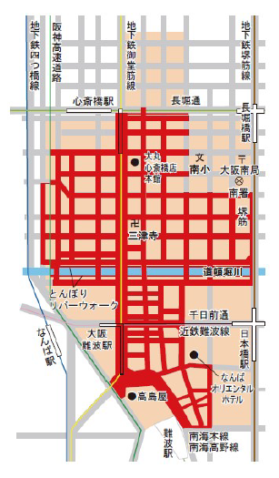
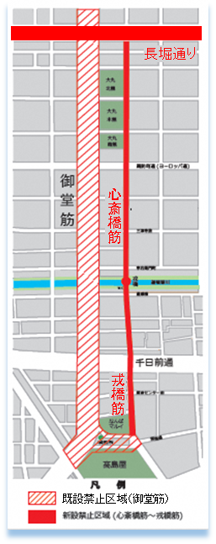
５．難波周辺 ④ミナミ周辺での周遊・回遊性の向上
＜めざす姿＞
・市民をはじめ誰もが安心して訪れ、楽しむことができるまちをめざす。
取組前
・近年、ミナミやキタをはじめとする市内の繁華街において、酒類提供飲食店等の客引き行為等悪質化が進み、繁華街を訪れる市民や観光客等に不安や不愉快な思いをさせるなど、大きな問題となっている。
・地域においても自主的にパトロールを行っており、地域からは悪質な客引き行為の規制・取り締まりの強化に向けた声があがっている。
・また、道頓堀エリアは、ミナミの観光拠点として、国内外から非常に多くの観光客が訪れる場所となっているが、日本橋観光バス乗降スペースでは、多数の観光バスが発着し、観光客の滞留や安全性が問題となっている。
これまでの取組
【悪質な客引き行為等の適正化】
【重点地区】
オレンジ部分
（地下街を含む）
・2014年10月１日に「大阪市客引き行為等の適正化に関する条例」 （以下「条例」という。）を施行し、同１０月２７日には過料を科す禁止区域の指定を行い、客引き行為者等の減少に向け取り組んでいる。
・2017年6月1日より店舗等への立入調査や店舗名称等の公表を実施できることとし、客引き行為等の適正化の取組を強化（2017年度よりミナミ地区に特化した特命チームの配置（指導員の体制強化））。
・2021年４月１日に、過料処分までの手続きを短くする条例改正を行うことで、更なる客引き行為の適正化を図ることとした。
【路上喫煙禁止地区の指定】
【禁止区域】
赤色部分
（とんぼりリバーウォークを含む。地下街を除く。）
・2007年4月 「路上喫煙の防止に関する条例」施行
・2007年7月 御堂筋を「路上喫煙禁止地区」に指定
・2019年２月 戎橋筋・心斎橋筋地域を「路上喫煙禁止
地区」に指定
・2021年4月 長堀通り地域を「路上喫煙禁止地区」に指定
【ミナミ地区の客引き行為等適正化重点地区・同禁止区域】
新設禁止区域（心斎橋筋～戎橋筋、長堀通り）
【路上喫煙禁止地区の指定】

Slide 9
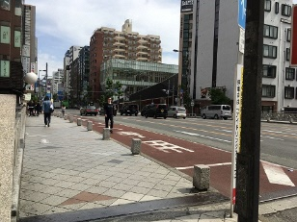
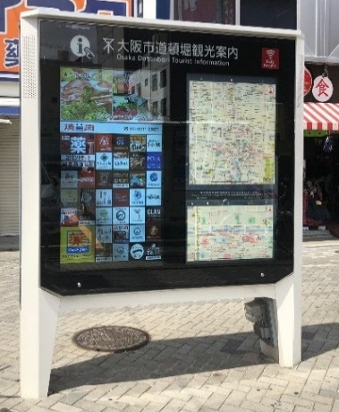
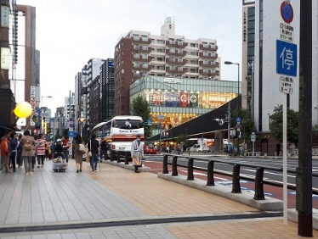
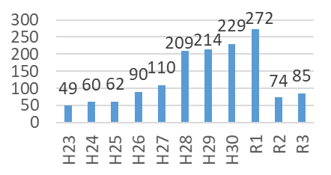
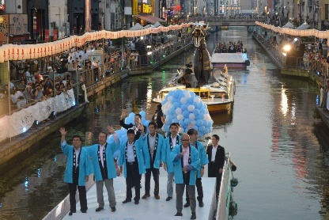
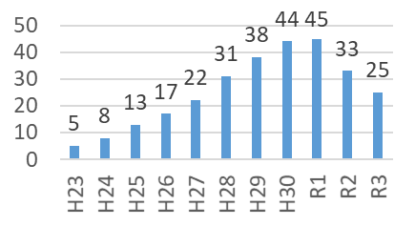
５．難波周辺 ④ミナミ周辺での周遊・回遊性の向上
これまでの取組
【日本橋観光バス乗降スペースの整備】
・観光バス乗降スペースを2枠から5枠に増設。（2015年2月）
・観光バスの2重3重駐車を防ぐとともに、歩行者等の安全かつ円滑な通行確保のため、誘導員を配置。（2015年4月～）
・乗降スペース付近で滞留する観光客と歩行者及び自転車の輻輳を解消するため日本橋の歩道を拡幅。（2018年9月）
歩道拡幅前
【デジタルサイネージを用いた観光案内板設置（2018年3月）】
・日本橋観光バス乗降スペースの歩道拡幅とあわせ、観光客の滞留緩和等を図り、ミナミエリアの周遊性、回遊性を高めることを目的に、デジタルサイネージを用いた観光案内板を設置（4か国語に対応）。
・災害等発生時には、緊急情報を自動で表示。
・維持管理経費は広告収入を財源とするなど民間活力を導入。
歩道拡幅後
（件）
【道頓堀川水辺空間利用】
・2004年道頓堀川（戎橋～太左衛門橋）について国から河川敷地占用許可準則の特例措置による指定を受け、2005～2011年度まで賑わい創出に向けた社会実験を実施。
・2011年準則の一部改正を受け、道頓堀川（湊町～日本橋）の管理運営事業者を公募し、2012年度より民間事業者による管理運営（2012～2014年度：第1期、2015～2018年度：第2期、2019～2028年度：第3期）。
・民間ノウハウの導入によりイベント件数、オープンカフェ店舗数の増加など賑わい創出。
※R2以降 新型コロナウイルスの影響のため件数 減
イベント実施件数
（件）
※R2以降 新型コロナウイルスの影響のため件数 減
オープンカフェ設置件数
将来像
・条例の浸透により、悪質な客引き行為者等が減少するとともに、歩道拡幅や案内板設置による観光客の滞留対策や民間のノウハウを活かした水辺空間での賑わい創出などによって、周遊・回遊性を高めることで、安心して訪れ、楽しむことのできるまちをめざす。

